Slide 1



AI-Powered products
MÓDULO 5: Arquitectura de agentes
Sesión 14: Sistemas multi-agente y patrones avanzados
Mentor: Julián Fernández
LIDR.co, training the Tech Leaders’ of the future
@lidr-ai
#followtheLIDR

Slide 2

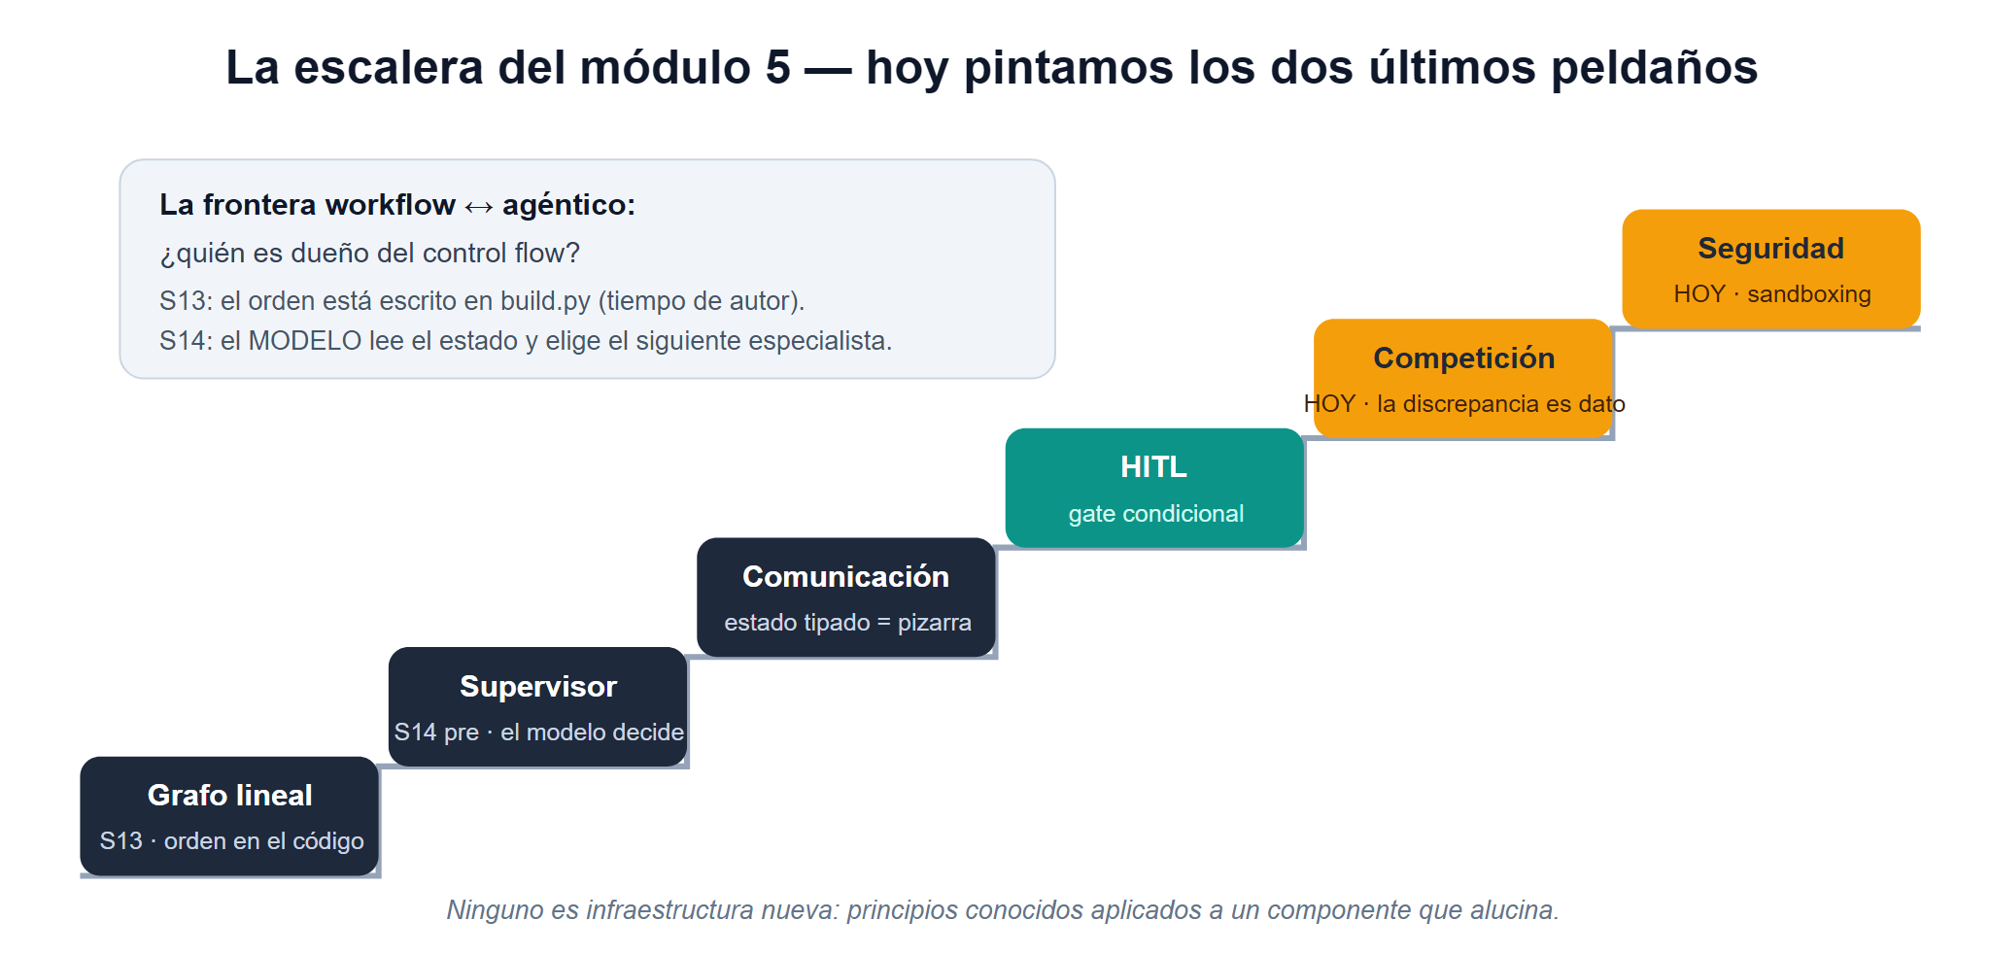
BLOQUE 0 · ENCUADRE
La escalera del módulo 5: hoy, los dos últimos peldaños
AI Engineering · Sesión 14
2
Notes:
Tesis: subimos grafo lineal → supervisor → comunicación → HITL. Hoy: competición (la discrepancia como señal) y seguridad (sandboxing). No es infraestructura nueva: principios conocidos aplicados a un componente que alucina.

Slide 3
BLOQUE 0 · ENCUADRE
¿Qué frontera cruzamos? Quién es dueño del control flow
Workflow (S13) — orden en el código
Agéntico (S14) — el modelo decide
El orden vive en build.py, en tiempo de autor.
Aristas secuenciales + una condicional al final.
Determinista: se testea el camino paso a paso.
Correcto cuando la secuencia es estable.
El supervisor lee el estado y elige el especialista.
Command(goto=…) dinámico; el grafo obedece.
Enjaulado: pasos (8) · legalidad · fallback.
No determinista: se testea por invariantes.
Hoy NO reescribimos el supervisor: lo extendemos por tres sitios, cada uno detrás de un flag (competitive, sandboxed). El grafo de referencia y sus tests siguen intactos.
AI Engineering · Sesión 14
3
Notes:
Pregunta al aire: ¿por qué el multi-agente no es 'más nodos con nombres ambiciosos'? La frontera es quién decide el siguiente paso. Regla de oro del directo: si algo choca con la arquitectura del repo, gana el repo. Todo va detrás de flags competitive / sandboxed.

Slide 4
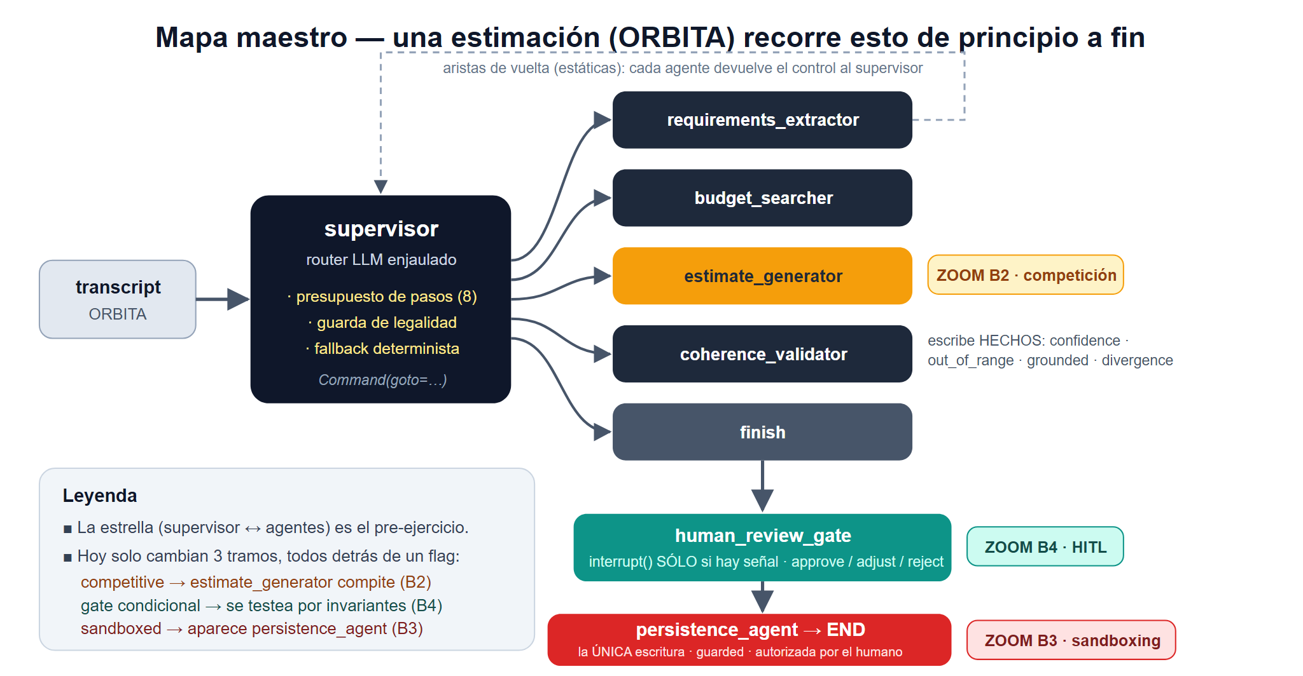
BLOQUE 0 · ENCUADRE
El flujo completo — mapa maestro (volveremos aquí en cada zoom)
AI Engineering · Sesión 14
4
Notes:
Una única estimación (ORBITA) recorre este mapa. Cada bloque avanzado es un zoom sobre un tramo: estimate_generator (B2 competición), human_review_gate (B4 HITL), persistence_agent (B3 sandboxing).

Slide 5
CASO DE ANCLAJE
ORBITA: la transcripción que fuerza la discrepancia
Qué pide el cliente
Por qué es el caso perfecto
Telemetría de estaciones terrenas con QKD (distribución cuántica de claves).
Integración con un mainframe COBOL de Aduanas.
Un «login sencillo»… con driver biométrico y HSM.
Un alcance que el propio cliente admite que crecerá.
Mezcla componentes CON análogos (backend, auth) y SIN precedente (QKD).
Un estimador prudente y otro optimista discreparán mucho → divergencia alta.
Pocos componentes grounded → salta el gate humano.
La misma transcripción sirve para los 3 zooms de hoy.
AI Engineering · Sesión 14
5
Notes:
exercises/session-14/sample_transcript_edge_case.txt. Unos componentes tienen análogos históricos y otros no tienen precedente en el mundo — por eso es perfecta para competición y para el gate.

Slide 6
BLOQUE 1 · RESOLUCIÓN DE ERRORES (15 MIN)
Tres fallos que todos hemos tenido: síntoma → causa → fix de una línea
1 · Enrutado que no converge
2 · Estado que se pisa
3 · interrupt() que no reanuda
Síntoma:
ping-pong requirements → budget → requirements… hasta que el presupuesto fuerza finish (source == "limit").
Causa:
aristas cíclicas + router que re-elige un agente que ya actuó.
Fix:
_is_legal → and not _already_ran(target, history)
Síntoma:
dos agentes escriben el mismo canal en un superstep → InvalidUpdateError, o el resume borra una fila del audit trail.
Causa:
canal declarado como list plano = last-write-wins.
Fix:
Annotated[list[dict], operator.add]
Síntoma:
el revisor aprueba, el resume devuelve 200… y el run sigue atascado: se creó un run nuevo.
Causa:
thread_id distinto entre invocación y resume.
Fix:
thread_id = f"s14:{estimation_id}" en ambas llamadas
AI Engineering · Sesión 14
6
Notes:
Demo: uv run pytest tests/domain/graph/supervisor/test_failure_modes.py -v (seis tests, dos por fallo: síntoma y arreglo). Reproducciones mínimas en exercises/session-14/failure_modes/. Cada fix se hace en pantalla con un str_replace.

Slide 7
BLOQUE 2 · COMPETICIÓN (30 MIN)
Si uno dice 340h y otro 190h, ¿es un error o es información?
conservative — RISK-FIRST
aggressive — REUSE-FIRST
Fricción de integraciones y deuda de especificación.
Scope abierto = más grande, no más pequeño.
Certificaciones e incógnitas técnicas como multiplicador.
Análogos históricos y reutilización.
Scope cerrado y contenible.
Confía en las horas ya conocidas del corpus.
1182 d
731 d
0.472
800–1250 d
conservador (tu demo)
agresivo (tu demo)
ratio de divergencia · medium (high ≥ 0.5)
rango sintetizado
AI Engineering · Sesión 14
7
Notes:
Un número consolidado esconde la incertidumbre. Dos estimadores con criterios reales distintos; su distancia dice cuánta incertidumbre estructural tiene el proyecto. Demo: run_supervisor_s14.py --memory --stub --compete. Prompts: _CONSERVATIVE_SYSTEM_PROMPT vs _AGGRESSIVE_SYSTEM_PROMPT en competition.py.

Slide 8
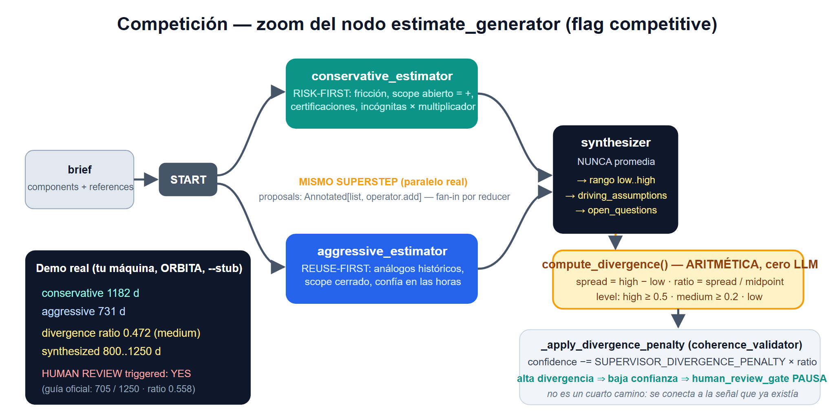
BLOQUE 2 · COMPETICIÓN
Esquema: fan-out paralelo → synthesizer → divergencia → confianza → gate
AI Engineering · Sesión 14
8
Notes:
build_competition_subgraph(): dos aristas desde START (paralelo real, mismo superstep), join en synthesizer; ambos escriben a proposals con reducer operator.add (el Fallo 2 explicado). compute_divergence es aritmética pura (test_divergence_is_pure_arithmetic). El synthesizer no promedia: SynthesizedEstimate impone rango + driving_assumptions + open_questions.

Slide 9
BLOQUE 2 · COMPETICIÓN
La divergencia no es un cuarto camino: baja la confianza que ya lee el gate
def compute_divergence(proposals):
totals = [p["total_engineer_days"] for p in proposals]
low, high = min(totals), max(totals)
spread = high - low
ratio = spread / ((low + high) / 2)
level = ("high" if ratio >= 0.5
else "medium" if ratio >= 0.2 else "low")
def _apply_divergence_penalty(confidence, divergence):
ratio = divergence.get("ratio") or 0.0
if ratio <= 0.0:
return confidence # competition off
penalty = SUPERVISOR_DIVERGENCE_PENALTY * min(ratio, 1.0)
return max(0.0, min(1.0, confidence - penalty))
Aritmética, no juicio
El número lo pone el código; el modelo razona el rango a partir del hecho.
Alta divergencia ⇒ pausa
Confianza baja → salta el mismo human_review_gate del pre-ejercicio.
AI Engineering · Sesión 14
9
Notes:
Una línea en coherence_validator: confidence = _apply_divergence_penalty(confidence, state.get('divergence')). penalty = SUPERVISOR_DIVERGENCE_PENALTY (0.4) × ratio. Nada nuevo aguas abajo. FAQ: ¿y si coinciden? ratio≈0, penalización 0: la ausencia de discrepancia también es información.

Slide 10
BLOQUE 3 · SANDBOXING (30 MIN)
Un agente que escribe puede hacer daño irreversible. Tres capas de contención
Todo en Python plano. Nada de aislamiento de proceso ni de SO: eso es la S15.
1 · Concesión con RIESGO
2 · Validar + TENENCIA
3 · Auditar TODO
Cada tool clasificada READ / WRITE / IRREVERSIBLE (TOOL_RISK).
verify_tool_grants() se ejecuta al construir el grafo y ROMPE EL ARRANQUE si una concesión es incoherente.
guard_action: privilegio → argumentos → estimation_id de la acción == el del run.
La tenencia es la que la gente olvida: impide que un run escriba la estimación de otro.
execute_guarded registra allowed, DENIED y DEFERRED.
Preview redactado (_redact) + digest SHA-256 completo: identidad probable sin volcar datos.
AI Engineering · Sesión 14
10
Notes:
Todo en Python plano de aplicación. NO hay aislamiento de proceso, sandbox de SO ni gestión de secretos: eso es la S15. Demos: --persist (escritura autorizada) y --violate (denegación real inyectada por el script, no por producción).

Slide 11
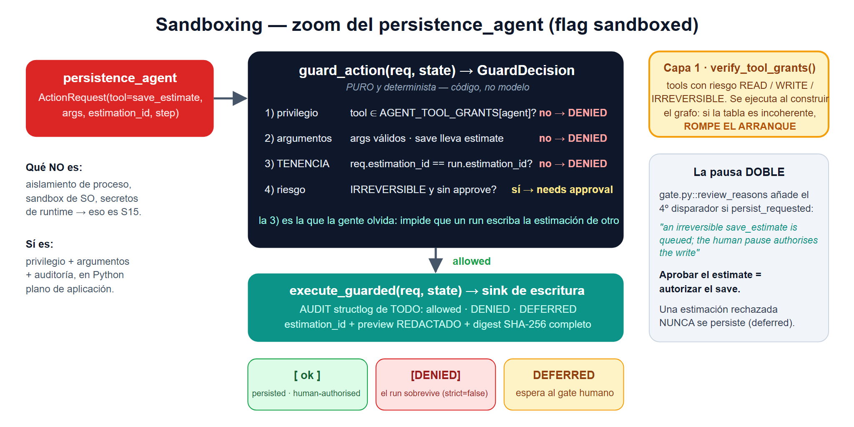
BLOQUE 3 · SANDBOXING
Esquema: ActionRequest → guard_action → execute_guarded → {ok | DENIED | DEFERRED}
AI Engineering · Sesión 14
11
Notes:
app/domain/graph/supervisor/sandbox.py. Demo relámpago: en un python -c, añade 'rogue': frozenset({'delete_all'}) a AGENT_TOOL_GRANTS y llama verify_tool_grants() → GrantVerificationError en el arranque, no en runtime. La escritura real va a un sink inyectable en memoria (sin BBDD).

Slide 12
BLOQUE 3 · SANDBOXING
La pausa doble: aprobar la estimación ES autorizar la escritura
Demo --persist (tu máquina)
Demo --violate (tu máquina)
HUMAN REVIEW
· an irreversible save_estimate is queued; the human pause authorises the write
decision: approve
AUDIT TRAIL
[ ok ] persistence_agent · tool:save_estimate · estimate persisted (guarded, human-authorised)
persistence = persisted
AUDIT TRAIL
[DENIED] budget_searcher · tool:validate_estimate · agent 'budget_searcher' attempted tool 'validate_estimate'
LOG
agent_privilege_denied (error) · allowed=['search_budgets']
El run SOBREVIVE y termina: la denegación se ve mejor que un stack trace.
AI Engineering · Sesión 14
12
Notes:
gate.py::review_reasons, 4º disparador: if state.get('persist_requested'). persistence_agent va tras el gate (arista human_review_gate → persistence_agent → END). Una estimación rechazada nunca se persiste. SUPERVISOR_PRIVILEGE_STRICT=false: la denegación devuelve un envelope y se ve en la traza; true levanta PrivilegeViolation.

Slide 13
BLOQUE 4 · TESTING HITL (30 MIN)
Si la ruta la decide el modelo, ¿qué testeo? Invariantes, no el camino
1
La pausa salta cuando debe
2
El estado persiste
3
El resume aplica la decisión
snapshot.next == ('human_review_gate',) y el motivo correcto en review_reasons.
una lectura fresca del checkpoint sigue mostrando el run pausado con estimate y confidence.
tras Command(resume=approve): status == 'validated', next == ().
4
Nadie actuó sin precondiciones
5
El presupuesto se respetó
6
El resume es idempotente
el orden de despacho leído de routing_history es subsecuencia de la escalera de dependencias.
supervisor_steps <= SUPERVISOR_MAX_STEPS, cualquiera que fuese la ruta.
un segundo resume sobre un run terminado no lo corrompe (el router devuelve 409).
AI Engineering · Sesión 14
13
Notes:
Un test que fije 'el agente X corrió en el paso N' sería flaky por diseño. Demo: uv run pytest tests/domain/graph/supervisor/test_hitl_edge_cases.py -v — 12 tests parametrizados por las tres señales, ninguno afirma un paso concreto. Fakes deterministas (conftest::FakeWrapper, wire) fuerzan cada señal controlando los hechos.

Slide 14
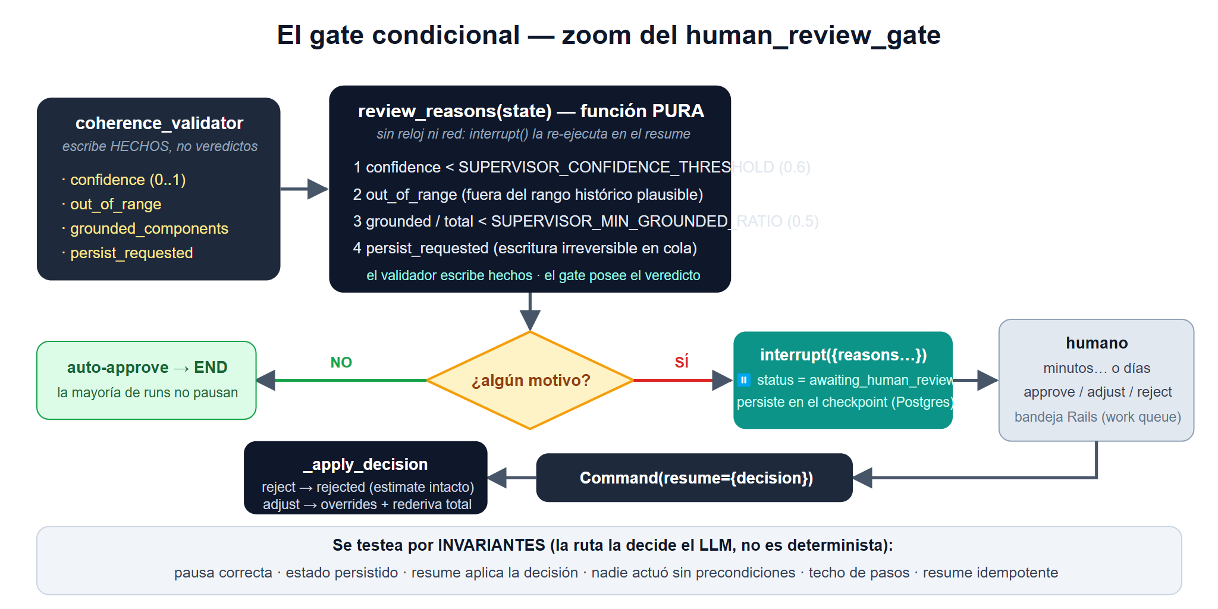
BLOQUE 4 · TESTING HITL
Esquema: hechos → review_reasons (puro) → interrupt() sólo si hay motivo → resume
AI Engineering · Sesión 14
14
Notes:
review_reasons es una función pura (sin reloj ni red) — por eso interrupt() puede re-ejecutarla en el resume sin cambiar de rama. _apply_decision: reject → 'rejected' (el estimate se conserva: es evidencia); adjust → aplica overrides y rederiva total_engineer_days; approve → 'validated'. El validador escribe hechos, el gate posee el veredicto: subir SUPERVISOR_CONFIDENCE_THRESHOLD a 0.9 manda más trabajo a una persona sin tocar el validador.

Slide 15
BLOQUE 4 · TESTING HITL
Cada señal del gate necesita su propia transcripción edge case
low_confidence.txt
out_of_historical_range.txt
no_precedent.txt
Un cliente que no sabe lo que quiere.
→ confidence < 0.6
Un «login sencillo» que aguanta 10M de sesiones.
→ out_of_range
Relojes ópticos de estroncio: sin análogo en el mundo.
→ grounded/total < 0.5
La perilla del negocio: subir SUPERVISOR_CONFIDENCE_THRESHOLD manda más estimaciones a una persona — por config, sin tocar el validador. El validador escribe hechos; el gate posee el veredicto.
AI Engineering · Sesión 14
15
Notes:
exercises/session-14/edge_cases/. Contra retrieval + LLM reales las transcripciones disparan las señales de verdad (demo live); en los tests la señal se fuerza con fakes y la transcripción es el input realista. UI: /rag/supervisor_estimation_runs — la bandeja es una cola de trabajo, no un formulario: la mayoría de runs no pausan.

Slide 16
BLOQUE 5 · CIERRE
Recap del módulo 5: principios conocidos aplicados a un componente que alucina
Grafo lineal · S13
orden en el código; correcto cuando la secuencia es estable.
Supervisor · S14 pre
el modelo decide el siguiente paso, enjaulado: pasos + legalidad + fallback.
Comunicación
el estado tipado es la pizarra; los hand-overs pasan hechos, no conversación.
HITL
la puerta condicional que para solo cuando los números no son de fiar.
Competición · hoy
la discrepancia entre dos priores como señal — aritmética, no juicio del modelo.
Seguridad · hoy
mínimo privilegio + validación + auditoría alrededor del único agente que escribe.
AI Engineering · Sesión 14
16
Notes:
Una frase por peldaño. Ninguno es infraestructura nueva.

Slide 17
BLOQUE 5 · CIERRE
Puente a la S15: funciona de punta a punta… en tu máquina
Lo que ya tenemos
Lo que le falta → S15
✔ Enruta (supervisor enjaulado)
✔ Compite (rango + divergencia)
✔ Se detiene (gate condicional)
✔ Una persona decide (approve / adjust / reject)
✔ Persiste la acción validada y auditada
✘ Despliegue: corre en tu máquina
✘ Monitorización real (Logfire solo local)
✘ Límite de coste: un run que se va en llamadas de router cuesta dinero sin que nadie lo vea
✘ Aislamiento de proceso / secretos de runtime
AI Engineering · Sesión 14
17
Notes:
Enruta, compite, se detiene, una persona decide, se persiste con la acción validada y auditada. Pero corre en local: no está desplegado, no hay monitorización real más allá de las spans locales de Logfire, y no hay límite de coste — un run que se va en llamadas de router puede costar dinero sin que nadie lo vea. La S15 es producción: observabilidad, despliegue y control de coste.

Slide 18
✍️ Ejercicios para la Sesión 15
💻 Leer el contenido del módulo 15
✍️ Realiza los ejercicios previos de la sesión 15
✋ Participa en los debates, en el feed y en los comentarios de las lecciones.

Slide 19
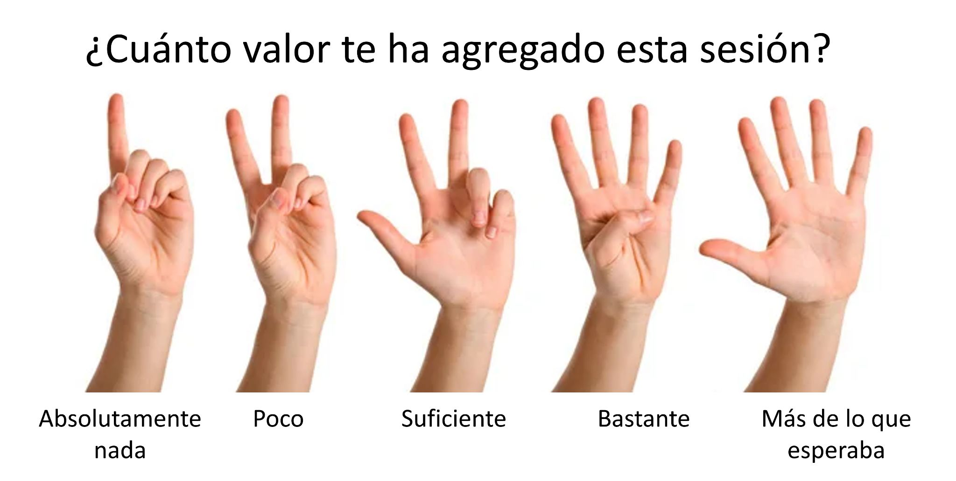
✋Tiempo para el feedback con ROTI

Slide 20


ROTI
¡GRACIAS!
LIDR.co, AI-Powered Careers
@lidr-ai
#followtheLIDR

